Slide 1
과목_학년학기_단원 | suhi_p_0301_06
차시명 | 05 분모가 같은 분수의 크기를 비교해 볼까요
파일명 | suhi_p_0301_06_0005
검토 | 담당
수학팀 | 김윤희
문서 HISTORY
번호 | 버전 | 문서 작성일 | 내용 비고 | 작성자 (내선번호) | 검토자
1 | V 1.0 | 2022.02.19 | 문서 발생 | 유청훈
2 | V 1.0 | 2022.03.21 | 1차 검수 |  | 김윤희
3 | V 2.0 | 2022.03.22 | 2차 검수 |  | 김예림
4 | V 3.0 | 2022.03.25 | 문서 수정 | 김윤희
5
6
7
8
9
10
11

Slide 2
학습 단계 | 파일명 | 페이지 정보 | 프레임 수 | 자료 형태 (동영상, 애니메이션, 노래)
 | suhi_p_0301_06_0005.html | 수학 익힘 80~81쪽 | 1 | Html5
총 프레임 수 |  |  | 1

Slide 3

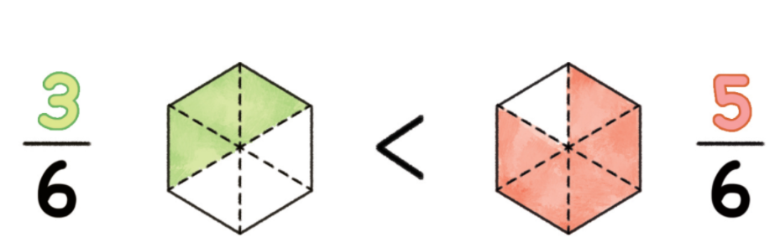
3-1
6. 분수와 소수
suhi_p_0301_06_0005
05 분모가 같은 분수의 크기를 비교해 볼까요
Θ Description & Function
분모가 같은 분수의 크기를 비교해 볼까요 │ 80~81쪽
개념 정리 페이지
개념 정리
1
2
3
4
5
6
#1
삽화 파일명 | content.png 박만구 수학 3-1 지도서\app\resource\contents_sub\lesson06\ops\ms_lesson06\images\ms_31_6_04_01_01

Slide 4


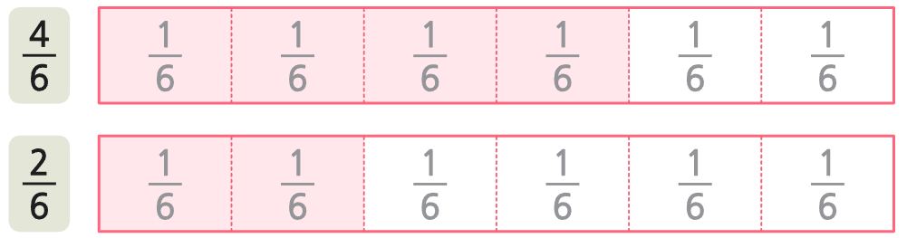

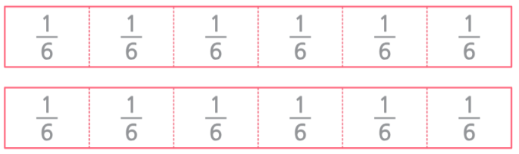





3-1
6. 분수와 소수
suhi_p_0301_06_0005
05 분모가 같은 분수의 크기를 비교해 볼까요
Θ Description & Function
분모가 같은 분수의 크기를 비교해 볼까요 │ 80~81쪽
풀 팝업창(다음 슬라이드)
예 약물 추가. 예 약물은 처음에는 안 보이다가 그림 클릭하여 정답 나타날 때나 정답 확인 버튼 클릭할 때 함께 나타남.
풀이 확인 팝업창
답 칸 클릭하면 답 나타남. 정답 확인 버튼은 정답 가리기로 토글 됨.
손가락 버튼 클릭하면 색칠된 화면이 나타남. 첫 진입화면 참고
링크 참고하여 그림과 정오답 소스 함께 넣어주세요.
http://cdata2.tsherpa.co.kr/tsherpa/MultiMedia/Flash/2020/curri/index_jr.html?flashxmlnum=tb&classa=A8-C1-31-MM-MM-04-07-05-0-0-0-0&classno=MM_31_04/suhi_0301_06/suhi_0301_06_0005.html
개념 정리
1
2
3
4
5
6
주어진 분수만큼 색칠하고, 어느 분수가 더 큰지 알아보세요.
#2
4
6
1
6
1
6
1
6
1
6
1
6
1
6
#5
2
6
1
6
1
6
1
6
1
6
1
6
1
6
4
6
2
6
는 보다 더 (큽니다, 작습니다).
#6
#1
#3
#4
삽화 파일명 | bg.svg 박만구 수학 3-1 지도서\app\resource\contents_sub\lesson06\ops\ms_lesson06\images\ms_31_6_04_02_01

Slide 5



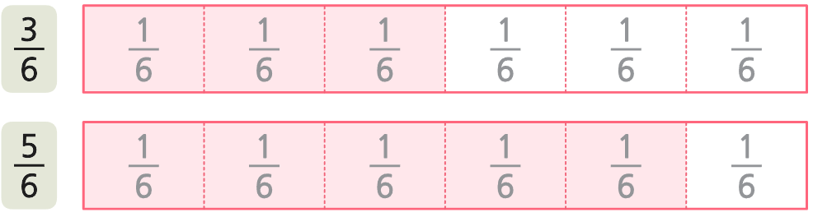

3-1
6. 분수와 소수
suhi_p_0301_06_0005
05 분모가 같은 분수의 크기를 비교해 볼까요
Θ Description & Function
<쌍둥이 문제 버튼 클릭 시 나타나는 화면>
활동지 다운로드 버튼. 다운로드 되는 파일은 (3-1-6)수학익힘쌍둥이_05차시.hwp
예 약물 추가
답 칸 클릭하면 답 나타남. 정답 확인 버튼은 정답 가리기로 토글 됨.
손가락 버튼 클릭하면 색칠된 화면이 나타남. 첫 진입화면 참고
링크 참고하여 그림과 정오답 소스 함께 넣어주세요.
http://cdata2.tsherpa.co.kr/tsherpa/MultiMedia/Flash/2020/curri/index_jr.html?flashxmlnum=tb&classa=A8-C1-31-MM-MM-04-07-05-0-0-0-0&classno=MM_31_04/suhi_0301_06/suhi_0301_06_0005.html
주어진 분수만큼 색칠하고, 어느 분수가 더 큰지 알아보세요.
#2
3
6
1
6
1
6
1
6
1
6
1
6
1
6
#4
5
6
1
6
1
6
1
6
1
6
1
6
1
6
3
6
5
6
는 보다 더 (큽니다, 작습니다).
#5
#1
#3
삽화 파일명 | bg_more.svg 박만구 수학 3-1 지도서\app\resource\contents_sub\lesson06\ops\ms_lesson06\images\ms_31_6_04_02_01

Slide 6
3-1
6. 분수와 소수
suhi_p_0301_06_0005
05 분모가 같은 분수의 크기를 비교해 볼까요
Θ Description & Function
분모가 같은 분수의 크기를 비교해 볼까요 │ 80~81쪽
< 풀이 확인 클릭 시 나타나는 화면>
개념 정리
1
2
3
4
5
6
주어진 분수만큼 색칠하고, 어느 분수가 더 큰지 알아보세요.
4
6
1
6
1
6
1
6
1
6
1
6
1
6
풀이
2
6
1
6
1
6
1
6
1
6
1
6
1
6
는 4칸을 색칠하고, 는 2칸을 색칠합니다. 가 보다 의 개수가 더 많으므로 가 보다 더 큽니다.
4
6
4
6
4
6
2
6
4
6
2
6
2
6
2
6
1
6
4
6
2
6
1
6
4
6
4
6
2
6
2
6
는 보다 더 (큽니다, 작습니다).

Slide 7




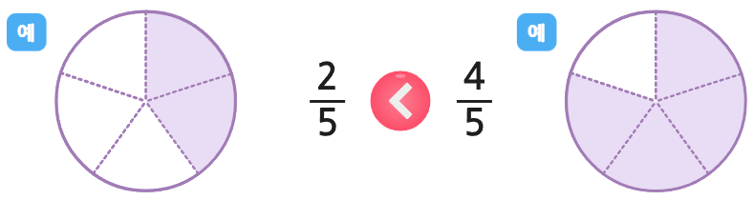


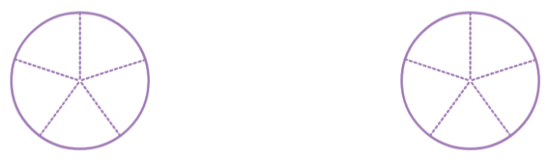



3-1
6. 분수와 소수
suhi_p_0301_06_0005
05 분모가 같은 분수의 크기를 비교해 볼까요
Θ Description & Function
분모가 같은 분수의 크기를 비교해 볼까요 │ 80~81쪽
예 약물 추가. 예 약물은 처음에는 안 보이다가 그림 클릭하여 정답 나타날 때나 정답 확인 버튼 클릭할 때 함께 나타남.
풀이 확인 팝업창 (다음 슬라이드)
답 칸 클릭하면 답 나타남. 정답 확인 버튼은 정답 가리기로 토글 됨.
손가락 버튼을 클릭하면 색칠된 화면이 나타남. 첫 진입화면 참고
이너탭 추가
개념 정리
1
2
3
4
5
6
주어진 분수만큼 색칠하고 안에 , , 를 알맞게 써넣으세요.
#1
2
5
4
5
#4
#4
#5
#2
#3
삽화 파일명 | bg.svg / answer.svg / base_01.svg / base_02.svg 박만구 수학 3-1 지도서\app\resource\contents_sub\lesson06\ops\ms_lesson06\images\ms_31_6_04_03_01

Slide 8

3-1
6. 분수와 소수
suhi_p_0301_06_0005
05 분모가 같은 분수의 크기를 비교해 볼까요
Θ Description & Function
분모가 같은 분수의 크기를 비교해 볼까요 │ 80~81쪽
< 풀이 확인 클릭 시 나타나는 화면>
개념 정리
1
2
3
4
5
6
주어진 분수만큼 색칠하고 안에 , , 를 알맞게 써넣으세요.
풀이
는 5칸 중에서 2칸을 색칠하고, 는 5칸 중에서 4칸을 색칠합니다. 가 보다 더 작습니다.
2
5
2
5
4
5
4
5
2
5
4
5

Slide 9
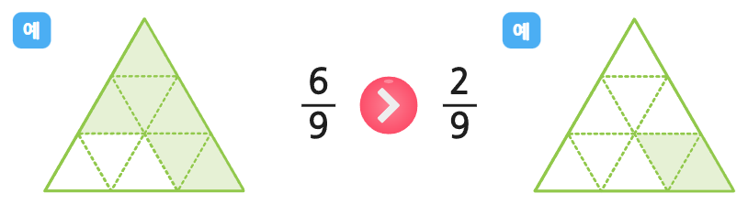
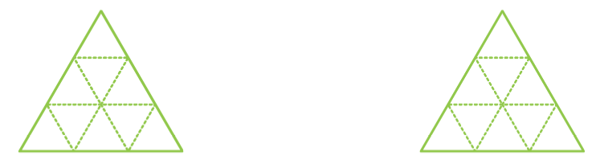
3-1
6. 분수와 소수
suhi_p_0301_06_0005
05 분모가 같은 분수의 크기를 비교해 볼까요
Θ Description & Function
분모가 같은 분수의 크기를 비교해 볼까요 │ 80~81쪽
풀 팝업창(다음 슬라이드)
예 약물 추가. 예 약물은 처음에는 안 보이다가 그림 클릭하여 정답 나타날 때나 정답 확인 버튼 클릭할 때 함께 나타남.
풀이 확인 팝업창
답 칸 클릭하면 답 나타남. 정답 확인 버튼은 정답 가리기로 토글 됨.
손가락 버튼을 클릭하면 색칠된 화면이 나타남. 첫 진입화면 참고
개념 정리
1
2
3
4
5
6
주어진 분수만큼 색칠하고 안에 , , 를 알맞게 써넣으세요.
#2
6
9
2
9
#5
#5
#1
#4
#3
삽화 파일명 | bg.svg / answer.svg / base_01.svg / base_02.svg 박만구 수학 3-1 지도서\app\resource\contents_sub\lesson06\ops\ms_lesson06\images\ms_31_6_04_03_01

Slide 10
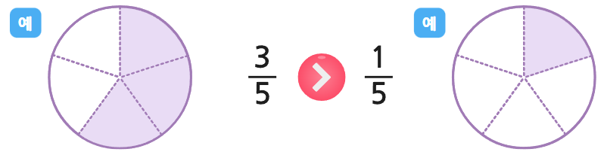
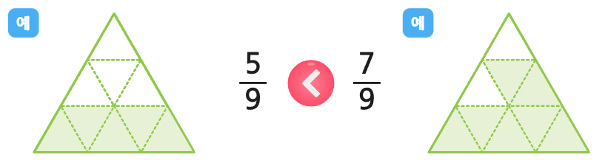
3-1
6. 분수와 소수
suhi_p_0301_06_0005
05 분모가 같은 분수의 크기를 비교해 볼까요
Θ Description & Function
<쌍둥이 문제 버튼 클릭 시 나타나는 화면>
활동지 다운로드 버튼. 다운로드 되는 파일은 (3-1-6)수학익힘쌍둥이_05차시.hwp
예 약물 추가. 예 약물은 처음에는 안 보이다가 그림 클릭하여 정답 나타날 때나 정답 확인 버튼 클릭할 때 함께 나타남.
답 칸 클릭하면 답 나타남. 정답 확인 버튼은 정답 가리기로 토글 됨.
손가락 버튼을 클릭하면 색칠된 화면이 나타남. 첫 진입화면 참고
주어진 분수만큼 색칠하고 안에 , , 를 알맞게 써넣으세요.
#2
#4
3
5
1
5
5
9
7
9
#1
#3
삽화 파일명 | bg_more.svg / answer_more.svg 박만구 수학 3-1 지도서\app\resource\contents_sub\lesson06\ops\ms_lesson06\images\ms_31_6_04_03_01

Slide 11
3-1
6. 분수와 소수
suhi_p_0301_06_0005
05 분모가 같은 분수의 크기를 비교해 볼까요
Θ Description & Function
분모가 같은 분수의 크기를 비교해 볼까요 │ 80~81쪽
< 풀이 확인 클릭 시 나타나는 화면>
개념 정리
1
2
3
4
5
6
주어진 분수만큼 색칠하고 안에 , , 를 알맞게 써넣으세요.
풀이
은 9칸 중에서 6칸을 색칠하고, 는 9칸 중에서 2칸을 색칠합니다. 이 보다 더 큽니다.
6
9
6
9
2
9
2
9
6
9
2
9

Slide 12

3-1
6. 분수와 소수
suhi_p_0301_06_0005
05 분모가 같은 분수의 크기를 비교해 볼까요
Θ Description & Function
분모가 같은 분수의 크기를 비교해 볼까요 │ 80~81쪽
풀 팝업창(다음 슬라이드)
풀이 확인 팝업창
답 칸 클릭하면 답 나타남. 정답 확인 버튼은 정답 가리기로 토글 됨.
개념 정리
1
2
3
4
5
6
두 분수의 크기를 비교하여 안에 , , 를 알맞게 써넣으세요.
2
4
3
4
5
7
6
7
7
8
4
8
#1
#2
#3

Slide 13
3-1
6. 분수와 소수
suhi_p_0301_06_0005
05 분모가 같은 분수의 크기를 비교해 볼까요
Θ Description & Function
<쌍둥이 문제 버튼 클릭 시 나타나는 화면>
활동지 다운로드 버튼. 다운로드 되는 파일은 (3-1-6)수학익힘쌍둥이_05차시.hwp
답 칸 클릭하면 답 나타남. 정답 확인 버튼은 정답 가리기로 토글 됨.
두 분수의 크기를 비교하여 안에 , , 를 알맞게 써넣으세요.
2
5
4
5
4
7
2
7
6
8
3
8
#1
#2

Slide 14








3-1
6. 분수와 소수
suhi_p_0301_06_0005
05 분모가 같은 분수의 크기를 비교해 볼까요
Θ Description & Function
분모가 같은 분수의 크기를 비교해 볼까요 │ 80~81쪽
< 풀이 확인 클릭 시 나타나는 화면>
개념 정리
1
2
3
4
5
6
두 분수의 크기를 비교하여 안에 , , 를 알맞게 써넣으세요.
풀이
$$\frac{3}{4}$$
$$\frac{5}{7}$$
$$\frac{6}{7}$$
$$\frac{7}{8}$$
$$\frac{4}{8}$$
$$\frac{2}{4}$$
2 3
5 6
7 4
2
4
3
4
5
7
6
7
7
8
4
8
삽화 파일명 | img_01.svg 박만구 수학 3-1 지도서\app\resource\contents_sub\lesson06\ops\ms_lesson06\images\ms_31_6_04_04_01

Slide 15

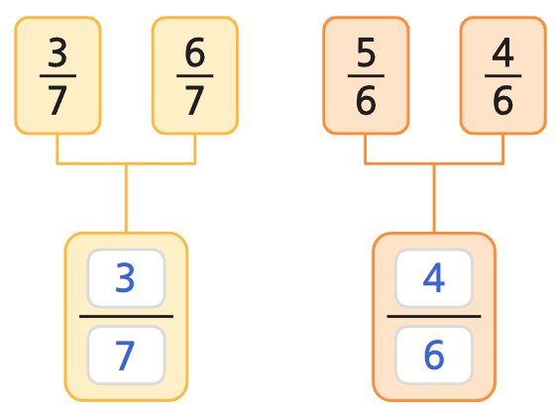
3-1
6. 분수와 소수
suhi_p_0301_06_0005
05 분모가 같은 분수의 크기를 비교해 볼까요
Θ Description & Function
분모가 같은 분수의 크기를 비교해 볼까요 │ 80~81쪽
풀 팝업창(다음 슬라이드)
풀이 확인 팝업창(#1 풀 팝업창 다음 슬라이드)
답 칸 클릭하면 답 나타남. 정답 확인 버튼은 정답 가리기로 토글 됨.
개념 정리
1
2
3
4
5
6
두 분수의 크기를 비교하여 빈칸에 작은 분수를 써넣으세요.
3
7
6
7
5
6
4
6
3
7
4
6
#1
#2
#3
삽화 파일명 | bg.svg 박만구 수학 3-1 지도서\app\resource\contents_sub\lesson06\ops\ms_lesson06\images\ms_31_6_04_05_01

Slide 16
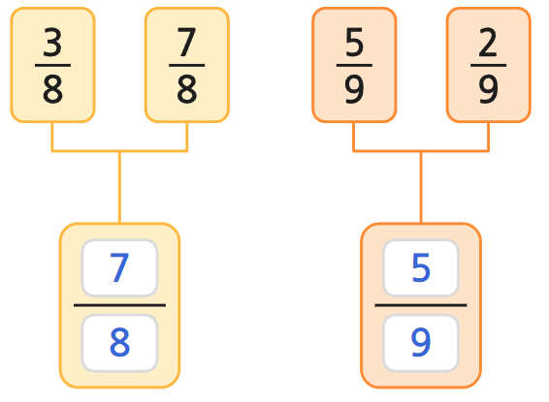
3-1
6. 분수와 소수
suhi_p_0301_06_0005
05 분모가 같은 분수의 크기를 비교해 볼까요
Θ Description & Function
<쌍둥이 문제 버튼 클릭 시 나타나는 화면>
활동지 다운로드 버튼. 다운로드 되는 파일은 (3-1-6)수학익힘쌍둥이_05차시.hwp
답 칸 클릭하면 답 나타남. 정답 확인 버튼은 정답 가리기로 토글 됨.
두 분수의 크기를 비교하여 빈칸에 큰 분수를 써넣으세요.
3
8
7
8
5
9
2
9
3
7
5
9
#1
#2
삽화 파일명 | bg_more.svg 박만구 수학 3-1 지도서\app\resource\contents_sub\lesson06\ops\ms_lesson06\images\ms_31_6_04_05_01

Slide 17
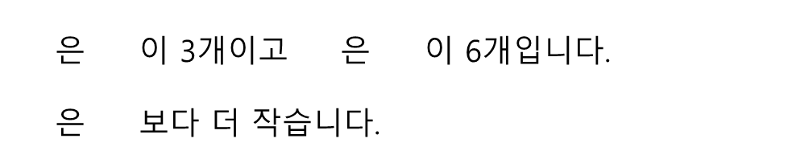
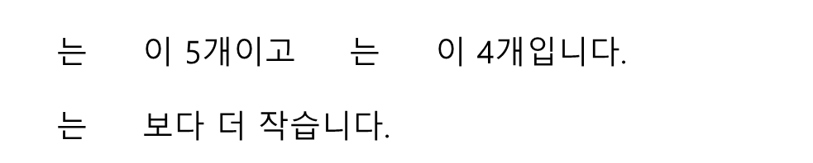
3-1
6. 분수와 소수
suhi_p_0301_06_0005
05 분모가 같은 분수의 크기를 비교해 볼까요
Θ Description & Function
분모가 같은 분수의 크기를 비교해 볼까요 │ 80~81쪽
< 풀이 확인 클릭 시 나타나는 화면>
개념 정리
1
2
3
4
5
6
두 분수의 크기를 비교하여 빈칸에 작은 분수를 써넣으세요.
풀이
3
7
6
7
5
6
4
6
은 이 3개이고 은 $이$ 6개입니다.
은 $보$다 더 작습니다.
3
7
1
7
6
7
1
7
3
7
6
7
는 이 5개이고 는 $이$ 4개입니다.
는 $보$다 더 작습니다.
5
6
1
6
4
6
1
6
3
7
4
6
4
6
5
6

Slide 18


3-1
6. 분수와 소수
suhi_p_0301_06_0005
05 분모가 같은 분수의 크기를 비교해 볼까요
Θ Description & Function
분모가 같은 분수의 크기를 비교해 볼까요 │ 80~81쪽
중요 표시 약물 추가
풀 팝업창(다음 슬라이드)
풀이 확인 팝업창(#2 풀 팝업창 다음 슬라이드)
답 칸 클릭하면 O약물 나타남. 정답 확인 버튼은 정답 가리기로 토글 됨.
X는 나타났다가 사라짐. 정오답 클릭음 있음.
개념 정리
1
2
3
4
5
6
4
9
8
9
분모가 9인 분수 중에서 보다 크고 보다 작은 분수를 모두 찾아 표 하세요.
#1
7
9
2
9
5
9
3
9
1
9
#5
#2
#3
#4

Slide 19
3-1
6. 분수와 소수
suhi_p_0301_06_0005
05 분모가 같은 분수의 크기를 비교해 볼까요
Θ Description & Function
<쌍둥이 문제 버튼 클릭 시 나타나는 화면>
활동지 다운로드 버튼. 다운로드 되는 파일은 (3-1-6)수학익힘쌍둥이_05차시.hwp
답 칸 클릭하면 O약물 나타남. 정답 확인 버튼은 정답 가리기로 토글 됨.
X는 나타났다가 사라짐. 정오답 클릭음 있음.
3
8
6
8
분모가 8인 분수 중에서 보다 크고 보다 작은 분수를 모두 찾아 표 하세요.
3
8
1
8
5
8
7
8
4
8
#3
까닭
#1
#2
삽화 파일명 | bg_more.svg 박만구 수학 3-1 지도서\app\resource\contents_sub\lesson06\ops\ms_lesson06\images\ms_31_6_04_06_01

Slide 20
3-1
6. 분수와 소수
suhi_p_0301_06_0005
05 분모가 같은 분수의 크기를 비교해 볼까요
Θ Description & Function
분모가 같은 분수의 크기를 비교해 볼까요 │ 80~81쪽
< 풀이 확인 클릭 시 나타나는 화면>
개념 정리
1
2
3
4
5
6
4
9
8
9
분모가 9인 분수 중에서 보다 크고 보다 작은 분수를 모두 찾아 표 하세요.
풀이
분모가 9인 분수 중에서 보다 크고 보다 작은 분수는 분자가 4보다 크고 8보다 작아야 하므로 , , 입니다. 이 중에서 주어진 분수를 찾으면 , 입니다.
7
9
2
9
4
9
5
9
3
9
8
9
1
9
5
9
6
9
7
9
5
9
7
9

Slide 21

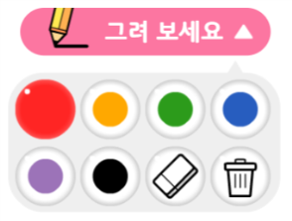
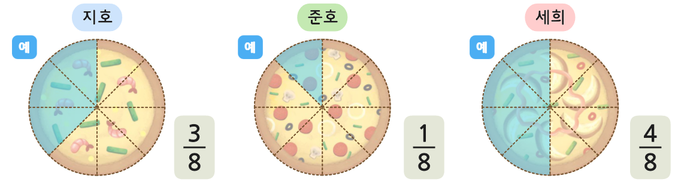
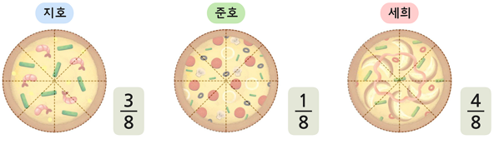
3-1
6. 분수와 소수
suhi_p_0301_06_0005
05 분모가 같은 분수의 크기를 비교해 볼까요
Θ Description & Function
분모가 같은 분수의 크기를 비교해 볼까요 │ 80~81쪽
중요 표시 약물 추가
전자저작물의 그리기 툴 그대로 사용. 단, 버튼 내의 텍스트는 약물에 사용하는 YGJAL 폰트, 24px로 바꿔주세요.
[관련 기능 DVD 개발물]
수학(박) 3-1 지도서\app\resource\contents\lesson02\ops\lesson02\mm_31_2_01_03_01.html 참고
3. 예 약물 추가. 예 약물은 처음에는 안 보이다가 그림을 클릭할 때 나타나게 해주세요.
4. 풀 팝업창(다음 슬라이드)
5. 풀이 확인 팝업창(#4 풀 팝업창 다음 슬라이드)
답 칸 클릭하면 답 나타남. 정답 확인 버튼은 정답 가리기로 토글 됨.
손가락 버튼 클릭하면 파란색 정답 그림 나타남. 처음 진입 화면 참고. 그리기 툴 열려있을때는 손가락버튼 클릭이 안 되고 그리기 툴 닫히면 손가락 버튼 작동 되게끔 가능할까요?
개념 정리
1
2
3
4
5
6
친구들이 먹은 피자의 양만큼 색칠하고, 많이 먹은 순서대로 친구의 이름을 써 보세요.
#2
#1
지호
준호
세희
#3
#7
3
8
1
8
4
8
세희
,
지호
,
준호
#4
#5
#6
삽화 파일명 | bg.png / answer_01.svg / answer_02.svg / answer_03.svg / bg.svg 박만구 수학 3-1 지도서\app\resource\contents_sub\lesson06\ops\ms_lesson06\images\ms_31_6_04_07_01

Slide 22



3-1
6. 분수와 소수
suhi_p_0301_06_0005
05 분모가 같은 분수의 크기를 비교해 볼까요
Θ Description & Function
<쌍둥이 문제 버튼 클릭 시 나타나는 화면>
지니프렌즈 캐릭터 사용
활동지 다운로드 버튼. 다운로드 되는 파일은 (3-1-6)수학익힘쌍둥이_05차시.hwp
답 칸 클릭하면 답 나타남. 정답 확인 버튼은 정답 가리기로 토글 됨.
많이 먹은 순서대로 친구의 이름을 써 보세요.
1
6
3
6
4
6
나는 만큼
먹었어.
나는 만큼
먹었어.
나는 만큼
먹었지.
#1
켄
리
보니
리
,
켄
,
보니
#2
#3

Slide 23
3-1
6. 분수와 소수
suhi_p_0301_06_0005
05 분모가 같은 분수의 크기를 비교해 볼까요
Θ Description & Function
분모가 같은 분수의 크기를 비교해 볼까요 │ 80~81쪽
< 풀이 확인 클릭 시 나타나는 화면>
개념 정리
1
2
3
4
5
6
친구들이 먹은 피자의 양만큼 색칠하고, 많이 먹은 순서대로 친구의 이름을 써 보세요.
지호
준호
세희
풀이
3
8
1
8
4
8
분모가 같은 분수는 분자가 클수록 큰 수입니다.
세희
,
지호
,
준호

